Slide 1

4
4
1
مراجعة
الدرس 4
الدرس 3
الدرس 2
الدرس 1

Slide 2






أيقونات توجيهية
توجيهات الأستاذ(ة)
تعيين تلميذ للإجابة
المرور بين الصفوف
عرض فيديو
المرور للشريحة الموالية بعد عرض الفيديو
العمل في ثنائيات

Slide 3
برمجة الأسبوع الأول
(ة)خاص بالأستاذ
الدرس 10
الدرس 9
قِيّاسُ الزوايا (2 )
قِيّاسُ الزوايا (1 )
الدرس 12
الدرس 11
حَلُّ الْمَسَائِلِ (الهندسة )
قِيّاسُ الزوايا (3 )
المراجعة
مراجعة دروس الأسبوع 1

Slide 4




أيقونات توجيهية
توجيهات الأستاذ(ة)
تعيين تلميذ للإجابة
المرور بين الصفوف
عرض فيديو
المرور للشريحة الموالية بعد عرض الفيديو
العمل في ثنائيات

Slide 5
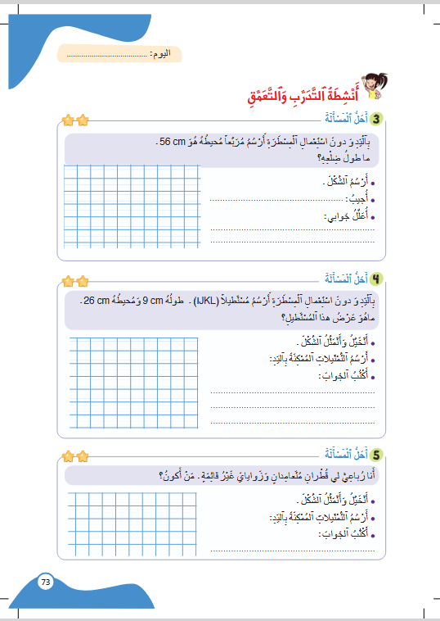
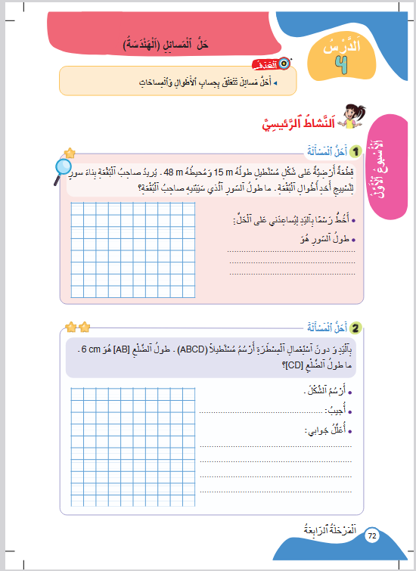
درس اليوم
(ة)خاص بالأستاذ
حَلّ الْمَسائِلِ (الهندسة )

Slide 6




(ة)خاص بالأستاذ
مراحل الدرس
افتتاح الدرس
5
1
نمذجة
7
2
ممارسة الموجهة
30
3
ممارسة المستقلة
15
4
اختتام الدرس
5

Slide 7
(ة)خاص بالأستاذ
عند نهاية الدرس
على الأقل 80% من المتعلمين سيكونون قادرين على:
حَل مَسائِلَ تَتَعَلَّقُ بِحِسابِ الْأَطْوالِ وَالْمِساحاتِ.

Slide 8




مرحباً سنتابع درسا جديدا مع مجد وندى

Slide 9

(ة)خاص بالأستاذ
افتتاح الدرس
1
تصحيح الواجب المنزلي
الحساب الذهني

Slide 10
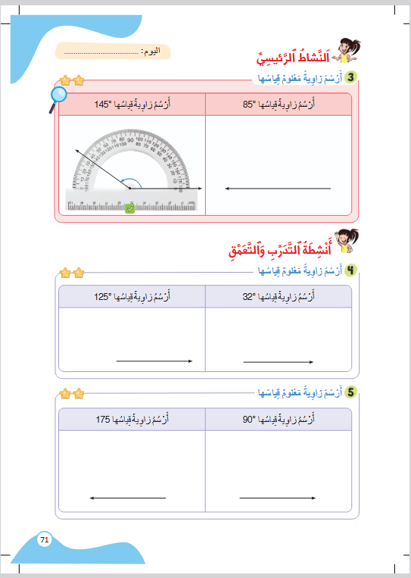
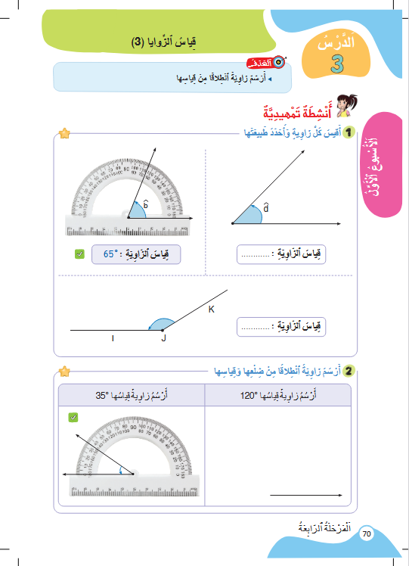
خذوا الكراسة، ص 55 سنصحح تمارين الواجب المنزلي .

Slide 11
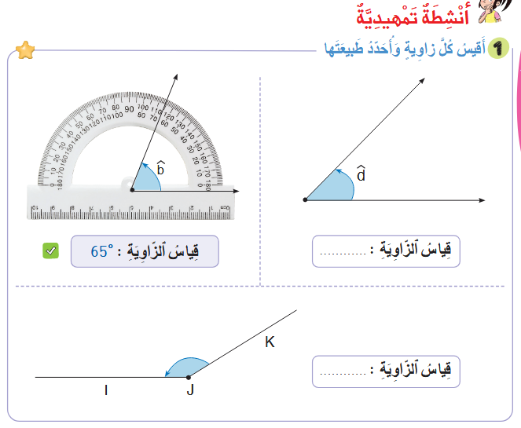
صححوا التمرين1 بسرعة، لديكم دقيقة واحدة.
45̊
147̊

Slide 12
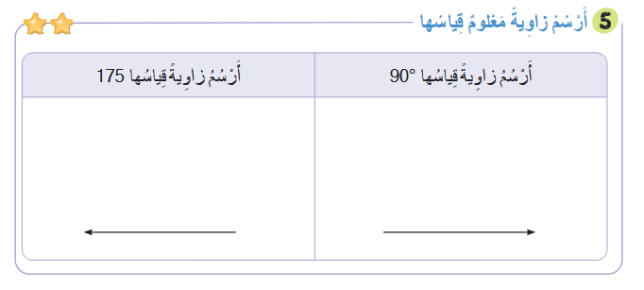
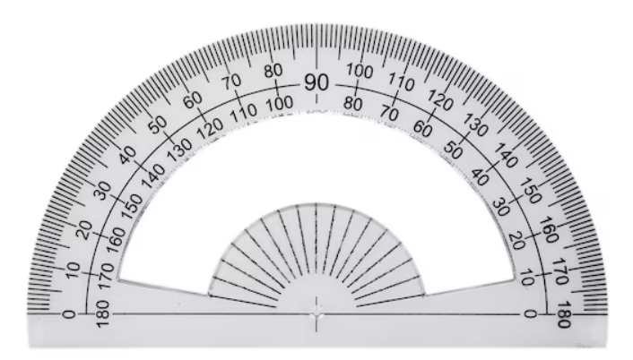
صححوا التمرين 5بسرعة، لديكم دقيقة واحدة.

Slide 13
(ة)خاص بالأستاذ
افتتاح الدرس
1
تصحيح الواجب المنزلي
الحساب الذهني

Slide 14

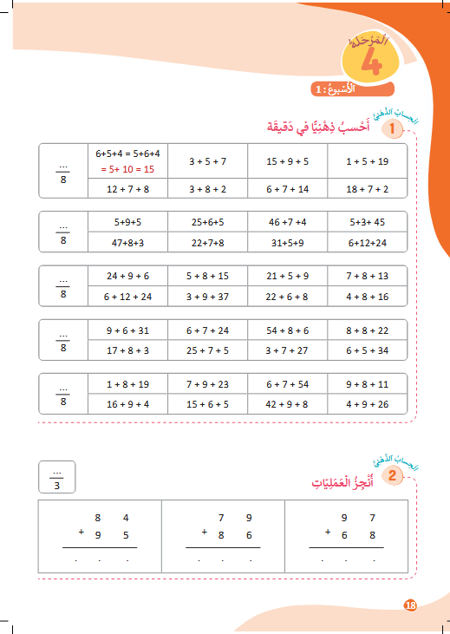

خذوا كراسة الحساب الذهني، ص 18.

Slide 15

لديكم دقيقة واحدة لتنجزوا الجداءات التالية. دوّنوا النتيجة فقط في دفاتركم.
A
9+6 +31 = ….
مِثالٌ :
A
46
اُكْتُبواْ في دَفاتِرِكُمْ:

Slide 16
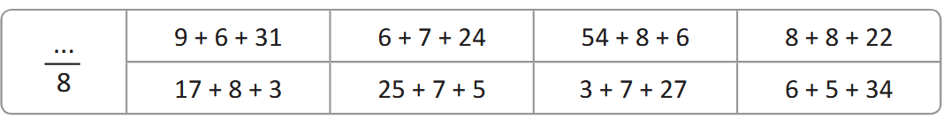

عرض فيديو الحساب الذهني

Slide 17
صححوا.
46
37
68
38
28
37
37
45

Slide 18
(ة)خاص بالأستاذ
النمذجة
2
حَلُّ مَسائِلَ تَتَعَلَّقُ بِحِسابِ
الْأَطْوالِ وَالْمِساحاتِ.
7

Slide 19

مرحباً، سنتعلم اليوم حل مسائل تتعلق بالأطوال والمساحات.

Slide 20

عرض فيديو النمذجة.

Slide 21
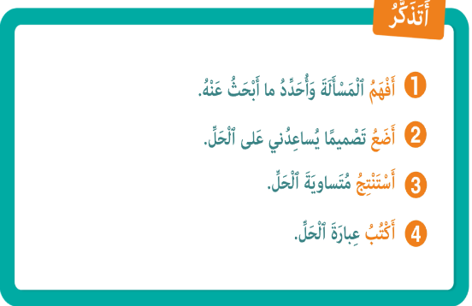
لنتذكر كيف نحل مسائل تتعلق بالأطوال والمساحات.
كَيَفَ نَحُلَّ مَسائِلَ تَتَعَلَّقُ بِالْأَطْوالِ وَالْمِساحاتِ؟

Slide 22
(ة)خاص بالأستاذ
ممارسة موجهة
2
النشاط 1
النشاط 2
النشاط 3
10

Slide 23
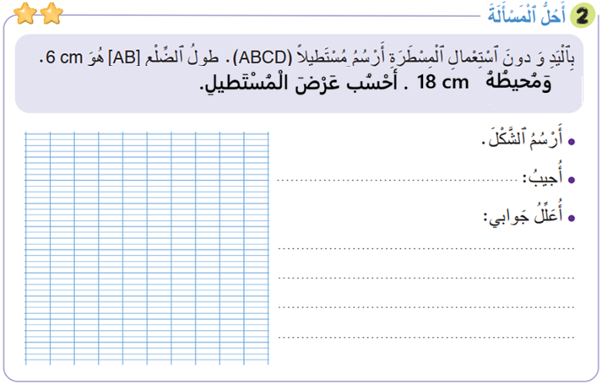
انتبهوا، سنحل المسألة التالية، خطوة خطوة باتباع نفس الخطوات مثل مجد و ندى.

Slide 24
ماذا نفعل في الخطوة الأولى لحل مسألة؟
أَكْتُبُ
4
أَسْتَنْتِجُ
3
أَضَعُ تَصْميمًا
2
أَفْهَمُ وَأُُحَدِّدُ
1

Slide 25
اقرأوا المسألة، ثم أغمضوا أعينكم وتخيلوا مشاهدها لفهمها وتحديد ما نبحث عنه.
أَكْتُبُ
4
أَسْتَنْتِجُ
3
أَضَعُ تَصْميمًا
2
أَفْهَمُ وَأُُحَدِّدُ
1

Slide 26
من يحدد المعلومات الأساسية التي تقدمها المسألة؟
أَكْتُبُ
4
أَسْتَنْتِجُ
3
أَضَعُ تَصْميمًا
2
أَفْهَمُ وَأُُحَدِّدُ
1

Slide 27
يتعلق الأمر بمستطيل ABCD طوله 6 سنتيمتر ومحيطه 18 سنتيمتر
أَكْتُبُ
4
أَسْتَنْتِجُ
3
أَضَعُ تَصْميمًا
2
أَفْهَمُ وَأُُحَدِّدُ
1

Slide 28
الآن : من يحدد المطلوب؟
أَكْتُبُ
4
أَسْتَنْتِجُ
3
أَضَعُ تَصْميمًا
2
أَفْهَمُ وَأُُحَدِّدُ
1

Slide 29
المطلوب هو حساب عرض المستطيل.
أَكْتُبُ
4
أَسْتَنْتِجُ
3
أَضَعُ تَصْميمًا
2
أَفْهَمُ وَأُُحَدِّدُ
1

Slide 30

ماذا نفعل في الخطوة الثانية لحل مسألة؟
أَكْتُبُ
4
أَسْتَنْتِجُ
3
أَضَعُ تَصْميمًا
2
أَفْهَمُ وَأُُحَدِّدُ
1

Slide 31
مثلوا على ألواحكم معطيات المسألة في تصميم يساعدكم على الحل.
أَكْتُبُ
4
أَسْتَنْتِجُ
3
أَضَعُ تَصْميمًا
2
أَفْهَمُ وَأُُحَدِّدُ
1

Slide 32

ارفعوا الألواح.

Slide 33
صححوا، التمثيل الصحيح لمعطيات المسألة هو الآتي:
أَكْتُبُ
4
أَسْتَنْتِجُ
3
أَضَعُ تَصْميمًا
2
أَفْهَمُ وَأُُحَدِّدُ
1
A
6 cm
B
؟
؟
C
6 cm
D

Slide 34
ماذا نفعل في الخطوة الثالثة؟
أَكْتُبُ
4
أَسْتَنْتِجُ
3
أَضَعُ تَصْميمًا
2
أَفْهَمُ وَأُُحَدِّدُ
1
A
6 cm
B
؟
؟
C
6 cm
D

Slide 35
لاحظوا التمثيل واكتبوا متساوية الحل.
.
أَكْتُبُ
4
أَسْتَنْتِجُ
3
أَضَعُ تَصْميمًا
2
أَفْهَمُ وَأُُحَدِّدُ
1
A
6 cm
B
؟
؟
C
6 cm
D

Slide 36
ارفعوا الألواح.

Slide 37
صححوا.
أَكْتُبُ
4
أَسْتَنْتِجُ
3
أَضَعُ تَصْميمًا
2
أَفْهَمُ وَأُُحَدِّدُ
1
18 – (6+6) = 6
6÷2 = 3
A
6 cm
A
6 cm
B
B
3
3
؟
؟
D
C
6 cm
D
C
6 cm

Slide 38
ماذا نفعل في الخطوة الرابعة ؟
أَكْتُبُ
4
أَسْتَنْتِجُ
3
أَضَعُ تَصْميمًا
2
أَفْهَمُ وَأُُحَدِّدُ
1
18 – (6+6) = 6
6÷2 = 3
A
6 cm
B
3
3
C
6 cm
D

Slide 39
اكتبوا عبارة حل المسأّلة مع التعليل.
أَكْتُبُ
4
أَسْتَنْتِجُ
3
أَضَعُ تَصْميمًا
2
أَفْهَمُ وَأُُحَدِّدُ
1
18 – (6+6) = 6
6÷2 = 3
A
6 cm
B
3
3
C
6 cm
D
أُنَّ مُحيطَ الْمُسْتَطيلِ هُوَ ضِعْفَي
الطّولِ وَالْعَرْضِ

Slide 40
ارفعوا الألواح.

Slide 41
صححوا. عرض المستطيل 3 سنتيمترات.
18 – (6+6) = 6
6÷2 = 3
A
6 cm
B
عَرْضُ الْمُسْتطيلِ : 3 سَنْتيمِتْراتٍ
3
3
مُحيطَ الْمُسْتَطيلِ هُوَ ضِعْفَي
الطّولِ وَالْعَرْضِ
18 = 6+6 +3+3
أو
18 = 2x(6+3)
C
6 cm
D

Slide 42
هكذا قمنا بحل مسألة تتعلق بالهندسة باعتماد تصميم أو رسم ساعدنا على الحل.
18 – (6+6) = 6
6÷2 = 3
A
6 cm
B
عَرْضُ الْمُسْتطيلِ : 3 سَنْتيمِتْراتٍ
3
3
مُحيطَ الْمُسْتَطيلِ هُوَ ضِعْفَي
الطّولِ وَالْعَرْضِ
18 = 6+6 +3+3
أو
18 = 2x(6+3)
C
6 cm
D

Slide 43
(ة)خاص بالأستاذ
ممارسة موجهة
2
النشاط 1
النشاط 2
10

Slide 44

الآن افتحوا كراساتكم . الصفحة 73 .

Slide 45
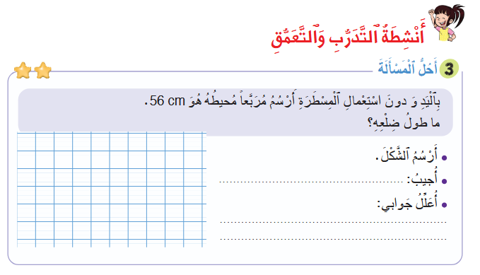
سنطبق نفس الخطوات في هذا النشاط؛ سأشرح التعليمة، انتظروا الانطلاقة.

Slide 46
لديكم 4 دقائق للإنجاز؛ سأمر بين الصفوف لمساعدتكم؛

Slide 47
الآن، ستشتغلون في ثنائيات، كل واحد يقارن إنجازه مع زميله.

Slide 48
كل واحد يقارن إنجازه مع زميله. تأكدوا أنكم اتبعتم الخطوات بشكل سليم.
كَيَفَ نَحُلَّ مَسائِلَ تَتَعَلَّقُ بِالْأَطْوالِ وَالْمِساحاتِ؟

Slide 49
صححوا.
14 cm
؟ x4 = 56
56÷ 4 = 14
14 cm
14 cm
طولُ ضِلْعِ الْمُربّعِ هو : 14 cm
27 + 15 = 42
14 cm
مُحيطُ الْمُربّعِ : أَرْبُعُ مَرّاتٍ طولُ ضِلْعِهِ:
56= 14+14+14+14
أو
56= 4x14

Slide 50
(ة)خاص بالأستاذ
ممارسة مستقلة
3
أنجز بمفردي
10

Slide 51
على الصفحة 73، أنجزوا النشاط رقم 4.
سأمر بين الصفوف لأتحقق من إنجازاتكم وأصحح كراساتكم.

Slide 52
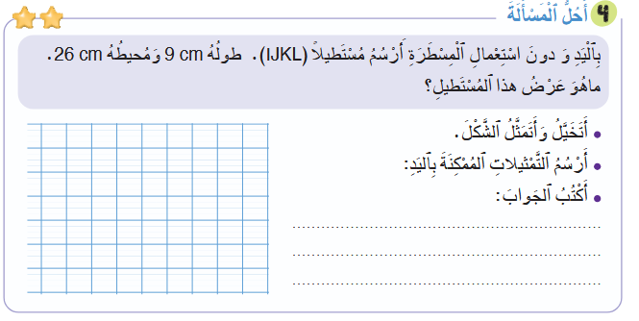
صححوا.
I
9 cm
J
4
4
26 – (9+9) = 8
8÷2 = 4
K
9 cm
L
عَرْضُ الْمُسْتطيلِ : 4 سَنْتيمِتْراتٍ

Slide 53
(ة)خاص بالأستاذ
اختتام الدرس
4
3

Slide 54
انتبهوا جيدا! في المنزل، أنجزوا الأنشطة المتبقية على الصفحتين: 72 و 73 .

Slide 55
إلى اللقاء. في الحصة القادمة، سنقوم بتصحيح التمارين المنجزة في المنزل.

Slide 56


(ة)خاص بالأستاذ
(ة)خاص بالأستاذ
بناء على إنجازات المتعلمين خلال الممارسة المستقلة

